Slide 1

Конфлікти

Slide 2
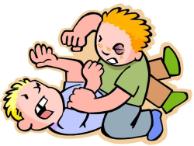
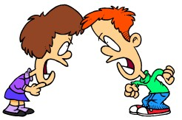
Конфлікт — це зіткнення протилежно спрямованих, несумісних одна з одною тенденцій (потреб, інтересів, ціннісних орієнтацій, соціальних установок, планів тощо) у свідомості окремо взятого індивіда, в міжособистісних взаємодіях та міжособистісних стосунках індивідів чи груп людей.

Slide 3
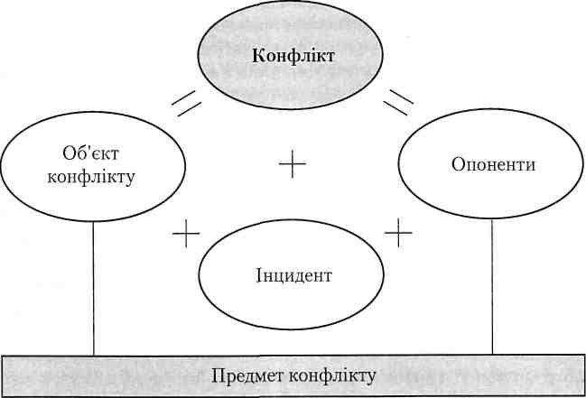

Slide 4

Типи конфліктів:
1. «Реальний конфлікт» — це конфлікт, який об'єктивно існує і адекватно сприймається.
2. «Випадковий, або умовний, конфлікт» — залежить від обставин, що можуть змінюватися, але ці обставини не усвідомлюються конфліктуючими сторонами.
3. «Зміщений конфлікт» — реальний конфлікт, за яким приховується інший конфлікт, що є справжнім чинником конфліктної ситуації.
4. «Помилково дописаний конфлікт» — конфлікт, що помилково тлумачиться.
5. «Латенний конфлікт» — конфлікт, який має відбутися, але не виникає тому, що не усвідомлюється.
6. «Хибний конфлікт» — у цьому випадку реальних підстав для конфлікту не існує, об'єктивно його немає, але він виникає у свідомості конфліктуючих сторін через помилкове сприймання та розуміння ситуації.

Slide 5

Які бувають конфлікти:
Міжособисті

Slide 6

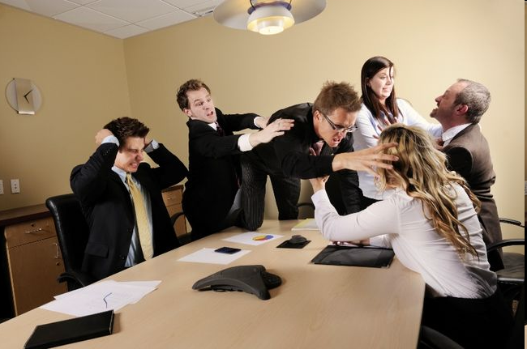
Міжгрупові

Slide 7

Міжколективні

Slide 8
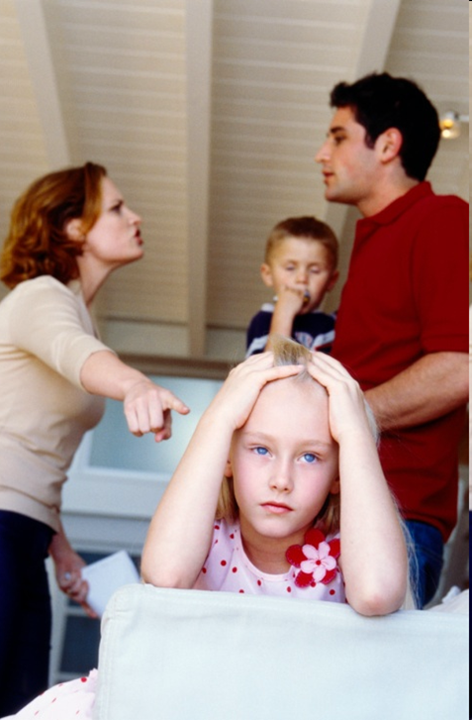
Сімейні

Slide 9
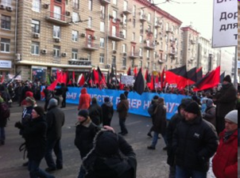
Політичні

Slide 10

Функції політичного конфлікту
виконують стабілізуючу роль і можуть привести до дезинтеграцї і дестабілізації суспільства;
сприяють вирішенню протиріч і відновленню балансу у суспільстві, та можуть спричинити загибель людей і призвести до матеріальних втрат;
стимулюють переоцінку цінностей, ідеалів, прискорюють або сповільнюють процес становлення нових структур;
забезпечують краще пізнання учасників конфлікту, та можуть призвести до кризи або втрати легітимності влади.

Slide 11
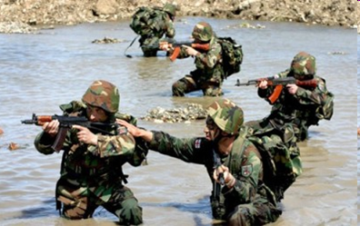
Міжнаціональні

Slide 12
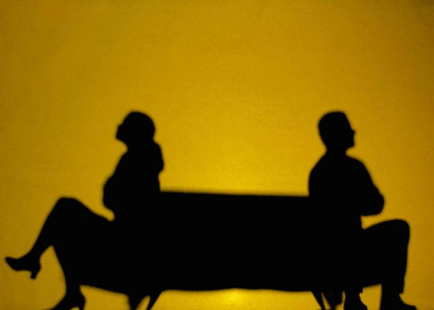
За причинами виникнення внутрішньоособистих, міжособистих, внутрішньогрупових та міжгрупових конфліктів можна класифікувати у такий спосіб:
• конфлікти ролей - зіткнення різних соціальних ролей, які виконуються однією людиною або декількома людьми (групами);
• конфлікти бажань - зіткнення кількох бажань у свідомості однієї людини або зіткнення свідомостей декількох людей (груп) з приводу того самого бажання;
• конфлікти норм поведінки - зіткнення цінностей, норм поведінки, життєвого досвіду при взаємодії та спілкуванні людей (груп).

Slide 13
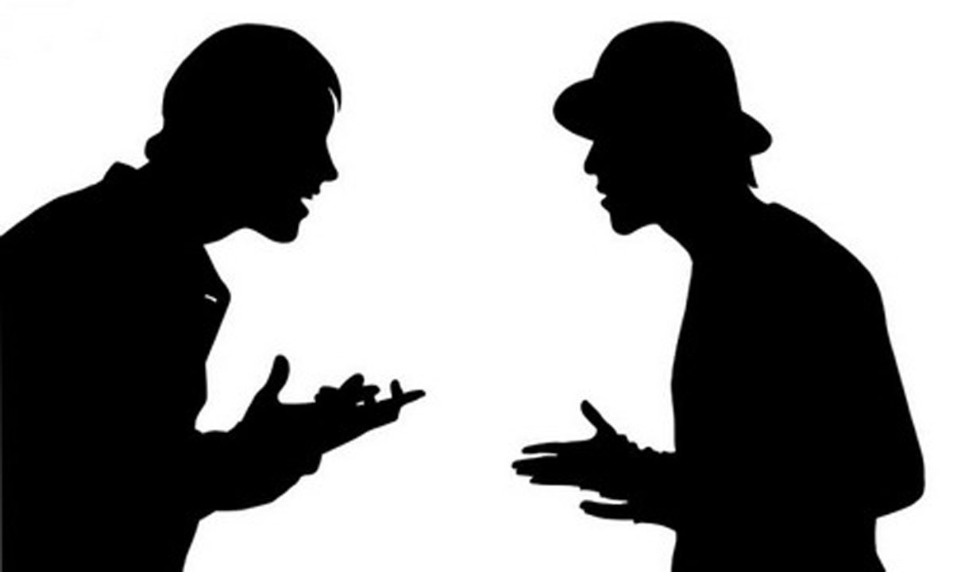
Юридичний конфлікт
Юридичний конфлікт у вузькому розумінні виникає у власне правовій сфері, має суто нормативний характер.
Юридичними є усі міждержавні, конституційні, трудові, кримінальні, а також чимало господарських, сімейних, побутових та інших конфліктів, якщо вони виникли у зв'язку із застосуванням, зміною, порушенням або тлумаченням права.
У широкому розумінні юридичний конфлікт — це будь-який соціальний конфлікт, який має хоча б один з елементів, що володіють юридичною характеристикою, і який завершується юридичним шляхом. Конфлікти часто-густо мають змішаний або перехідний характер.
До юридичних можна зарахувати конфлікти, які відбуваються у сфері відносин, що регулюються правом або підлягають правовому регулюванню. Коротше кажучи, юридичний конфлікт являє собою юридичні відносини плюс конфліктні дії сторін (протиборство).

Slide 14
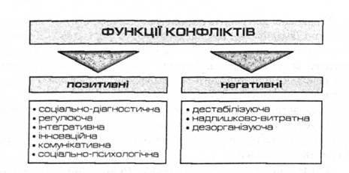

Slide 15
ЯК УНИКНУТИ КОНФЛІКТУ:
— не нервувати;
— вислухати іншу сторону;
— говорити спокійно;
— зупинитися;
— проаналізувати ситуацію, що склалася;
— порадитися;
— знайти компроміс;
— просто вибачитися.

